Slide 1
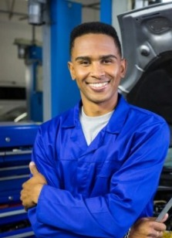
2. Proto-Persona 1 – Usuário/Necessidades
Dono de oficina mecânica / mecânico
Quem? Nome, foto e uma frase que especifique o problema
Palavras/frases que definem a persona
Não tem um bom relacionamento com alguns clientes
É atarefado
Documentação desorganizada
Não ter controle financeiro
Não utiliza nenhuma tecnologia de gerenciamento
Não sente confiança em tecnologia
Frederico, 30 anos
“Sou dono de uma oficina mecânica e quero gerir melhor o caixa da minha oficina.”
Dores e Necessidades
Não consegue arranjar novos clientes.
Dificuldade com o controle de dinheiro em caixa.
Necessita de um sistema para organizar melhor suas contas.
Não se atualiza com as novidades do mercado.
Não utiliza tecnologia no seu dia.
1

